Slide 1

Wolfgang Amadeus Mozart
Tematická oblast | Komunikace hudebního umění se znakovými systémy uměleckých a společenskovědních oborů
Datum vytvoření | 11. 2. 2013
Ročník | 4. ročník osmiletého gymnázia
Stručný obsah | Život a dílo W. A. Mozarta
Způsob využití | Postupně procházíme prezentaci po stranu 12, samostatná práce na straně 13
Autor | Mgr. Martina Hniličková
Kód | VY_32_INOVACE_36_EHNI20
Gymnázium a Jazyková škola s právem státní jazykové zkoušky Zlín

Slide 2

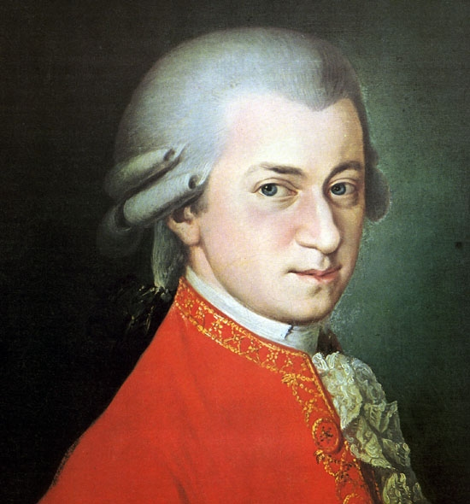
Wolfgang Amadeus Mozart
1756 Salzburg – 1791 Vídeň

Slide 3

Wolfgang Amadeus Mozart
spolu s Josephem Haydnem a Ludwigem van Beethovenem hlavní představitelé hudebního klasicismu - tzv. 1. vídeňská škola
skladatel a klavírní virtuos, hudební genius

Slide 4
Život
narodil se v Salzburgu (dnes mozartovský kult ve městě)
vyrůstal v hudební rodině (otec Leopold skladatel)
hrál výborně na housle a klavír
v dětství cestoval a koncertoval se sestrou po celé Evropě
skládal od 5 let, v 11 letech složil 1. operu

Slide 5
Život
působil jako dvorní skladatel v Salzburgu u arcibiskupa
1779 odchod do Vídně - u dvora Josefa II. a Leopolda II., pak na volné noze jako skladatel
1782 oženil se s dcerou své bytné – Konstancií Weberovou, s ní měl 2 syny
umírá v 35 letech, pohřben do společného hrobu

Slide 6
Zajímavosti
přestože nebyl příliš pohledný, ve společnosti byl velmi oblíben
vedle hudby byl vášnivým hráčem kulečníku, karet a tanečníkem
měl fenomenální hudební paměť (skladbu si zapamatoval na 1. poslech a interpretoval ji)
plynně hovořil několika světovými jazyky

Slide 7
Zajímavosti
kdyby se jeho dílo hrálo v kuse, trvalo by to 9 dní a nocí (220 hodin)
o jeho životě byl natočený film Amadeus od režiséra Miloše Formana podle scénáře P. Shaffera (umělecká nadsázka o nenávisti Antonia Salieriho k Mozartovi), získal 8 Oscarů

Slide 8
Mozart v českých zemích
1767 Brno, Olomouc (utíkali z Vídně před epidemií neštovic)
1787 Praha – velký úspěch, světová premiéra opery Don Giovanni, bydlel na Bertramce u českého skladatele Františka Xavera Duška, skládal árie pro jeho krásnou ženu – Josefínu Duškovou

Slide 9
Dílo
a) vokální skladby
opery:
Únos ze serailu
Figarova svatba
Don Giovanni
La Clemenza di Tito
Kouzelná flétna

Slide 10
Dílo
mše, oratoria, kantáty:
Korunovační mše
Requiem (Zádušní mše)
b) instrumentální skladby
komorní skladby:
smyčcové kvartety, kvintety, dueta, tria, serenády (např. Malá noční hudba)

Slide 11
Dílo
koncerty:
pro klavír, housle, lesní roh, klarinet, flétnu, hoboj, fagot
sonáty:
pro klavír, housle, cembalo

Slide 12
Dílo
symfonie:
č. 31 Pařížská D dur
č. 35 Haffnerova D dur
č. 38 Pražská D dur
č. 40 g moll
č. 41 Jupiter C dur
složil cca 630 děl

Slide 13
Odpověz
W. A. Mozart byl předním představitelem kterého hudebního slohu?
Ve kterém městě se narodil?
Kterou operu složil v Praze?
Vyjmenuj nejvýznamnější díla.
Kdo natočil film o Mozartovi a jak se film jmenuje?

Slide 14
Použitá literatura
Šišková, I.:Dějiny hudby IV. - Klasicismus. Praha: Ikar, 2012. ISBN 978-80-249-1977-5

